Slide 1
(현재)
- 앱에서 출발 시, 해당 출발 내역을 DB에 기록
- 홈 화면 진입 시, 현재 진행 중인 출발 내역을 조회해서, 해당 내용 표시
*만료인 경우 표시하지 않음
- 출발한 지 10시간이 지난 경우, 해당 출발 이력은 '만료'로 변경
- 출발한 지 10시간 이내에 도착 처리를 한 경우, 해당 출발 이력은 '완료'된 이력으로 변경
(추가)
- 출발한 지 15분이 지났는데, 도착 처리가 되지 않은 경우 PUSH 알림 발송
(1) 만료나 완료 처리되지 않은 출발 이력
(2) 출발 후 15분
(3) 출발 후 PUSH 알림 수신에 동의한 회원 대상

Slide 2
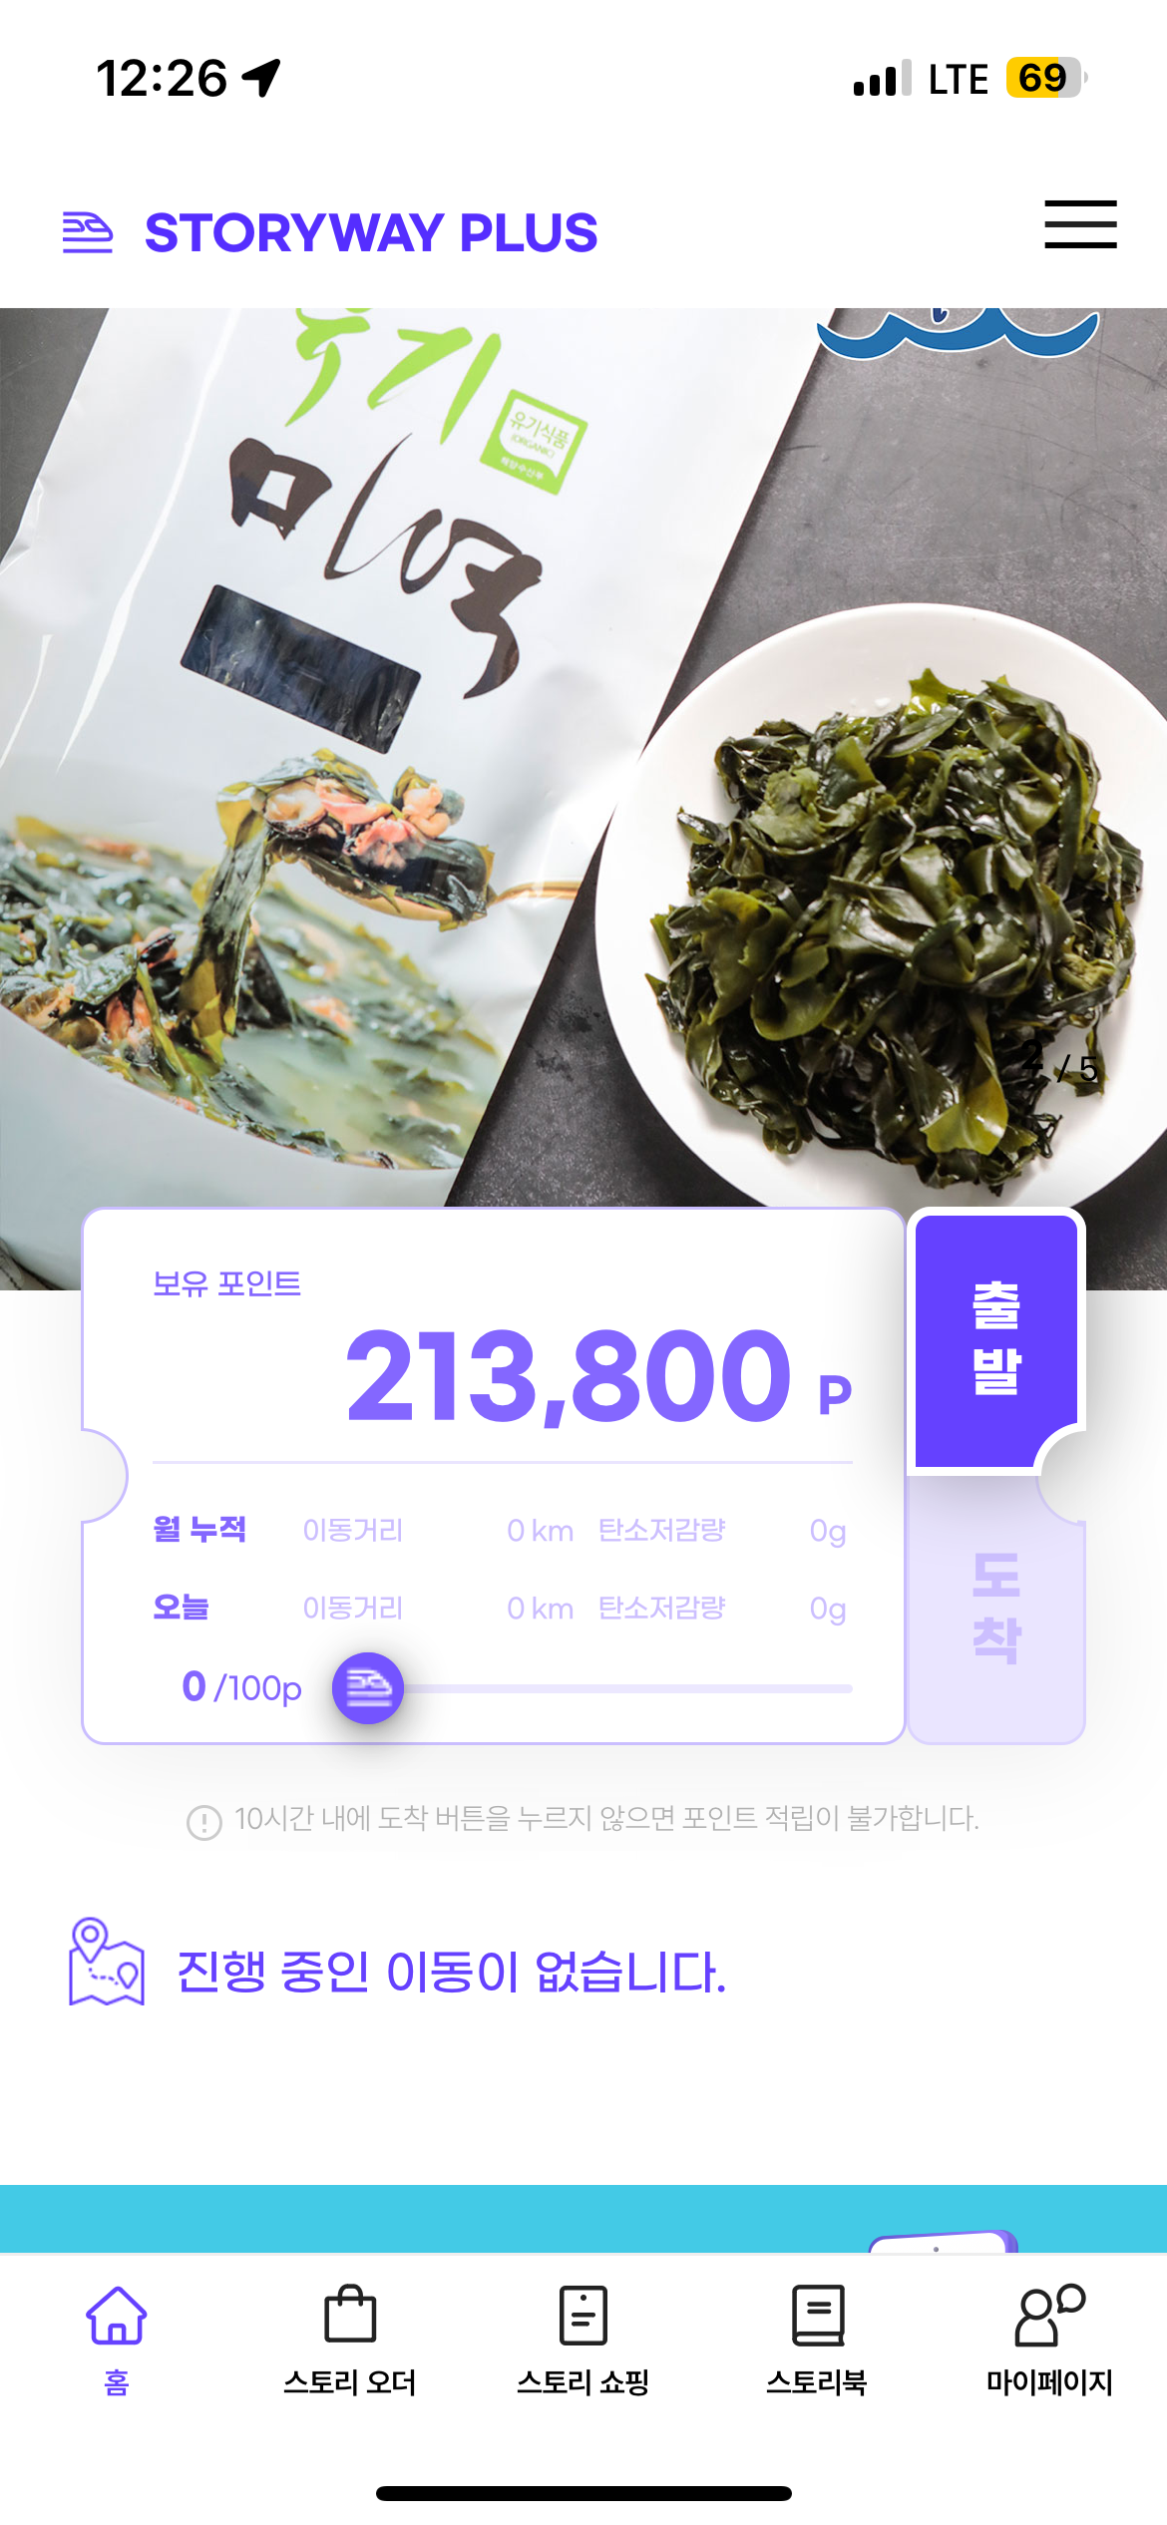
- 안내 추가
- (텍스트 색상 더 진하게 변경)
기차역과 지하철역 간 출발-도착 처리는 불가합니다.
출발 15분 후 PUSH 알림 수신 희망 시, [메뉴 – 앱 설정]에서 수신 동의해주세요.

Slide 3
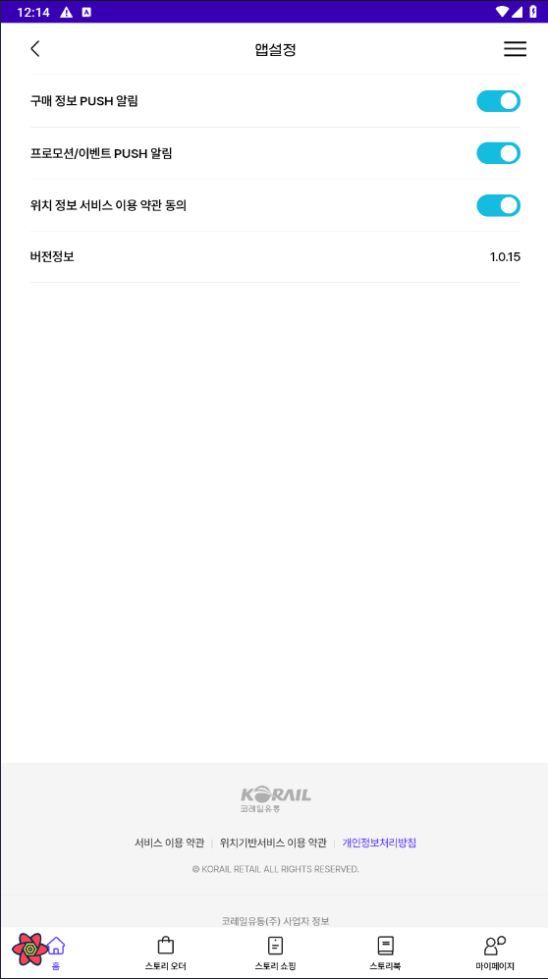
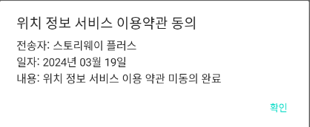
출발 후 15분 알림 수신 처리 결과
전송자: 스토리웨이 플러스
일자 : yyyy년 mm월 dd일
내용: 수신 동의 처리 완료
출발 15분 PUSH 알림
출발 후 15분 알림 수신 처리 결과
전송자: 스토리웨이 플러스
일자 : yyyy년 mm월 dd일
내용: 수신 거부 처리 완료
- PUSH 알림 수신 여부 기본값 : N
- PUSH 알림 수신 여부는 발송 시(출발로부터 15분 후)에 체크

Slide 4
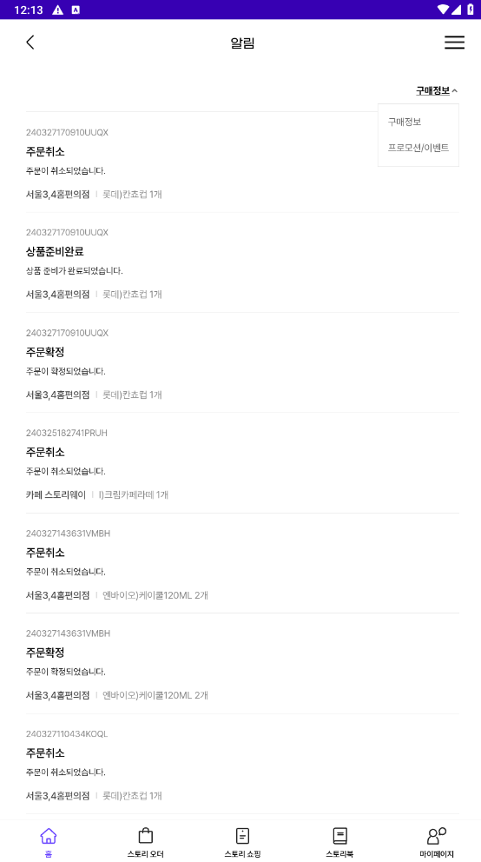
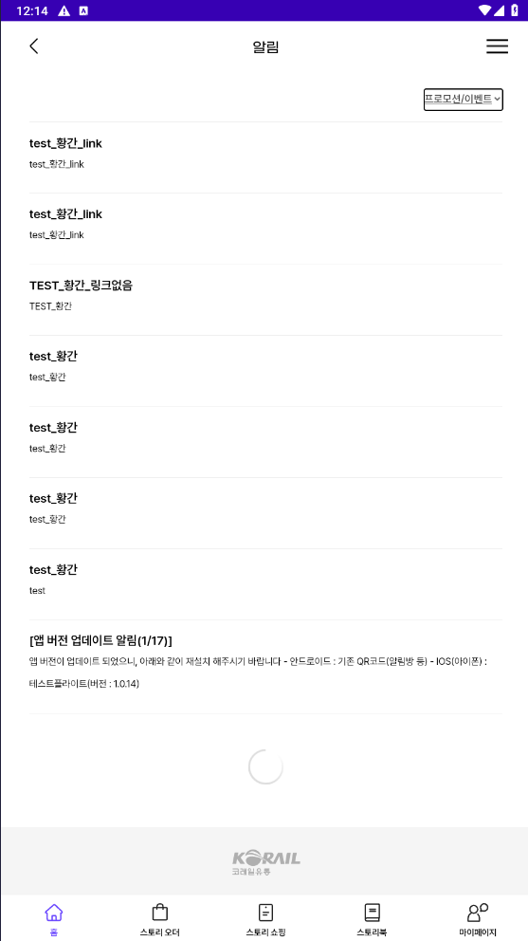
출발 알림
출발 15분 경과 알림
{출발역사명}에서 출발한 지 15분이 경과했습니다. 도착 체크를 잊지 마세요!

